Slide 1
Путешествие в сравнении писателей-краеведов и природолюбов

Slide 2
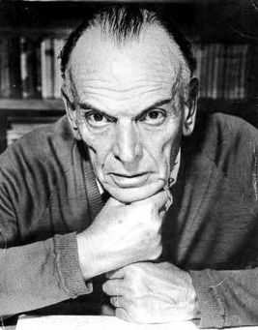
«Путешествие на поезде в мир природы» по произведениям И.С. Соколова–Микитова и К. Г. Паустовского
Соколов-Микитов Иван Сергеевич
Паустовский Константин Георгиевич
(1892 - 1975)
(1892 - 1968)

Slide 3
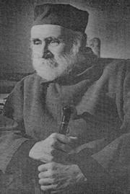
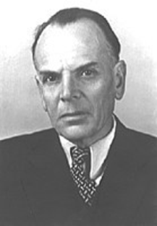
Писатели-краеведы
Имя Ивана Сергеевича Соколова-Микитова кажется сейчас незаслуженно забытым.
Его книги не издаются, а имя фигурирует лишь в школьной программе. Между тем он был крупной фигурой своего времени - прозаиком, публицистом, мемуаристом.
.
Константи́н Гео́ргиевич Паусто́вский -
русский советский писатель, классик русской литературы. Член Союза писателей СССР.
Современные читатели в большей степени знают такую грань его творчества, как повести и рассказы о природе для детской аудитории.

Slide 4
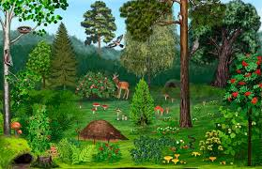
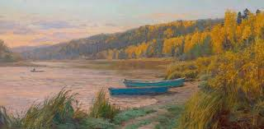
Писатели-краеведы
Книги К. Паустовского неоднократно переводились на многие языки мира. Его повести и рассказы вошли в школах в программу по русской литературе как один из сюжетных образцов пейзажной и лирической прозы.
Имея большой жизненный опыт, писатель всегда оставался верен идеям ответственной свободы человека, художника.
Иван Сергеевич Соколов-Микитов - самобытный русский писатель, талантливый художник, график, известный путешественник и охотник. Замечательный мастер слова, безусловно, принадлежащий к группе писателей-природолюбов и краеведов, чье имя неразрыв­но связано с историей Калужского края.

Slide 5
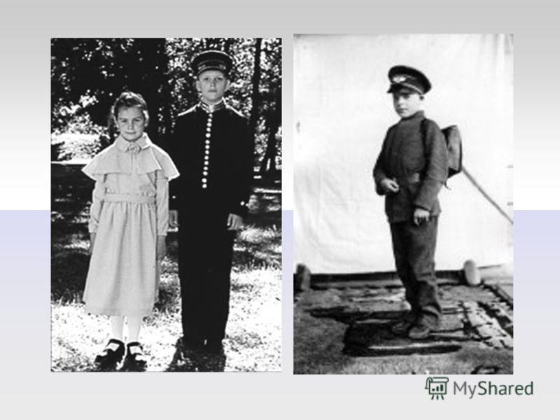
Ранние годы. Образование
Иван Сергеевич Соколов-Микитов родился в урочище Осеки Калужской губернии в семье Сергея Никитича Соколова — управляющего лесными угодьями богатых купцов Коншиных. Ивановна Соколова Отец — приказчик, управляющий лесными угодьями Сергей Никитич Соколов.
В 1895 годы семья переехала на родину отца в село Кислово Дорогобужского района.
Родился Константин Георгиевич 19 мая 1892 года в Москве в семье железнодорожного статистика, но, несмотря на профессию, неисправимого мечтателя. В семье любили театр, много пели, играли на рояле.
Учился в Киеве в классической гимназии, где были хорошие учителя русской словесности, истории, психологии. Много читал, писал стихи.

Slide 6
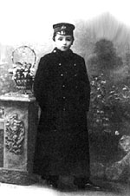
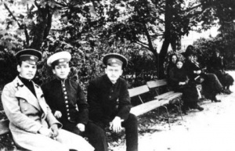
Становление пути
В 1894 г. семья Соколовых переезжает на родину отца в село Кислово Смоленской губернии. Всего 3 года прожил на калужской земле Соколов-Микитов. Но эти годы бы­ли очень памятны. Во многих произведениях Иван Сергеевич описывал ее калужскую природу, ее леса и реки.
После развода родителей должен был сам зарабатывать себе на жизнь и ученье, перебивался репетиторством. В 1912 закончил гимназию и поступил на естественно-исторический факультет Киевского университета. Через два года перевелся в Московский на юридический факультет.

Slide 7
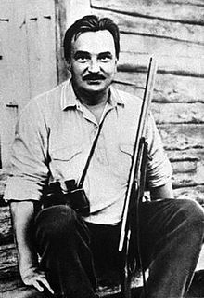
Становление пути
В автобиографической повести «Детство» писатель красочно описал свое раннее детство. «Смутно, точно сквозь слой воды, помнится мне дом, в котором я родился...», - рассказывал Соколов-Микитов.
Когда ему исполнилось десять лет отец отвез его в Смоленск где определил в Александровское реальное училище. В училище Соколов-Микитов увлёкся уже идеями революции.
Паустовский решает стать писателем, но считает, что для этого надо "уйти в жизнь", чтобы "все знать, все почувствовать и все понять" - "без этого жизненного опыта пути к писательству не было". Поступает вожатым на московский трамвай, затем санитаром на тыловой санитарный поезд. Тогда он узнал и навсегда полюбил среднюю полосу России, ее города.

Slide 8
Ручеек творческой жизни
Паустовский пишет свой первый рассказ «На воде» и публикует в киевском журнале «Огни».
Затем же, в 1912 году, поступил в Киевский университет, но вскоре продолжил обучение в университете Москвы. Там Паустовский учился на юридическом факультете. Однако завершить образование ему не удалось: из-за войны он покинул университет.

Slide 9
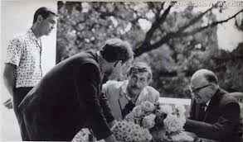
После революции много ездил по стране, бывал в Киеве, служил в Красной Армии, сражаясь "со всякими отпетыми атаманами", уехал в Одессу, где работал в газете "Моряк". Здесь попал в среду молодых писателей, среди которых были Катаев, Ильф, Бабель, Багрицкий и др. Вскоре им снова овладела "муза дальних странствий": жил в Сухуми, Тбилиси, Ереване, пока наконец не возвращается в Москву.
В 1910 Соколов-Микитов уехал в Санкт-Петербург, где стал посещать сельскохозяйственные курсы. В том же году он написал своё первое произведение — сказку «Соль земли». Вскоре Соколов-Микитов понимает, что не имеет склонности к сельскохозяйственной работе, и всё больше начинает увлекаться литературой.

Slide 10
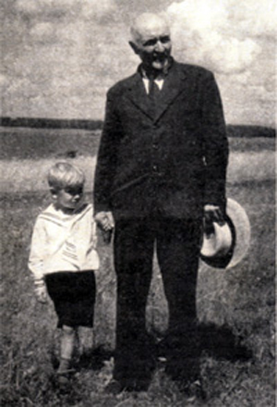
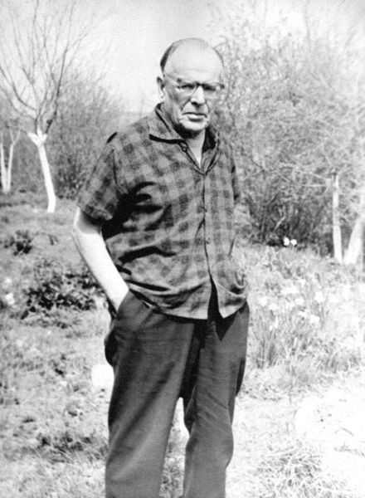
Писательская стезя
Паустовский несколько лет работает редактором РОСТА и затем начинает печататься. Первой книгой был сборник рассказов "Встречные корабли", затем повесть "Кара-Бугаз". После выхода в свет этой повести навсегда оставляет службу, и писательство становится его единственной любимой работой.
Соколов-Микитов посещает литературные кружки, знакомится со многими известными писателями Алексеем Ремизовым, Александром Грином, Вячеславом Шишковым, Михаилом Пришвиным, Александром Куприным.

Slide 11
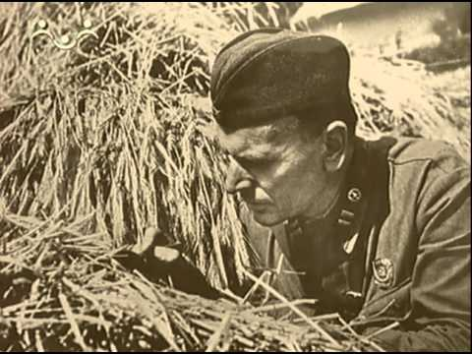
Служба
Во время Великой Отечественной войны был военным корреспондентом и тоже изъездил много мест. После войны впервые был на Западе: Чехословакия, Италия, Турция, Греция, Швеция и т.д. Встреча с Парижем была для него особенно дорогой и близкой.

Slide 12
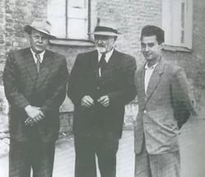
Творчество
Паустовский в русской литературе – это художник слова, который мастерски умел рисовать картины природы.
Паустовский ценится как детский писатель, который развивает в детях чувство ответственности за родную природу, любовь к красотам родного края.
Для Соколова-Микитова началась вынужденная эмиграция. Год он живёт в Англии, а затем в 1921 году перебирается в Германию. В 1922 Соколов-Микитов встретился в Берлине с Максимом Горьким, который помог ему получить документы, необходимые для возвращения на Родину.

Slide 13
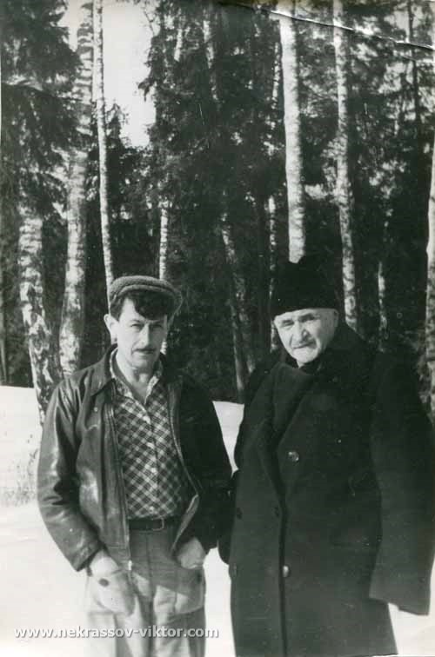
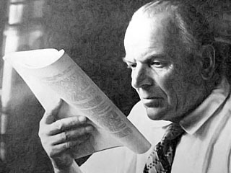
Творчество писателей
Паустовский открывает для себя заповедную землю - Мещеру, которой обязан многими своими рассказами. Он по-прежнему много ездит, и каждая поездка - это книга. За годы своей писательской жизни он объездил весь Советский Союз.
.
С 1912 года Соколов-Микитов работал в Ревеле секретарём газеты «Ревельский листок». Вскоре он устроился работать на торговое судно, побывал во многих портовых городах Европы и Африки. Однако в 1920 году в Англии судно арестовывается и за долги продаётся с аукциона.

Slide 14
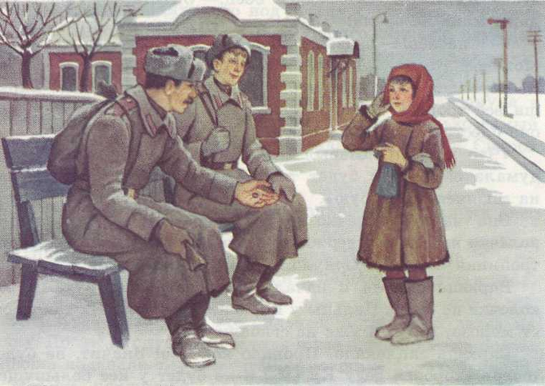
Творчество писателей
Первый сборник рассказов «Встречные корабли» вышел в свет в 1928 году.
Популярность писателю приносит повесть «Кара-Бугаз», напечатанная в 1932 году в издательстве «Молодая гвардия».
Особое место в творчестве писателя занимают рассказы и сказки о природе и животных для детей. Среди них: «Теплый хлеб», «Стальное колечко», «Заячьи лапы», «Барсучий нос», «Кот Ворюга» и многие другие.

Slide 15
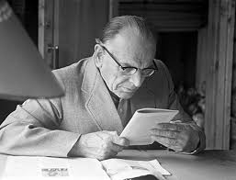
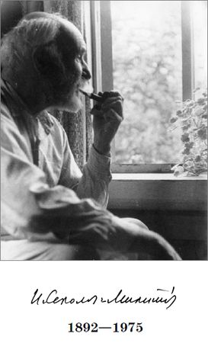
Писательский труд
После возвращения в Россию Соколов-Микитов много путешествует, участвует в арктических экспедициях на ледоколе «Георгий Седов», возглавляемых Отто Шмидтом. За экспедициями в Северный Ледовитый океан последовала экспедиция по спасению ледокола «Малыгин», в которой он участвовал как корреспондент «Известий».
.
Паустовский написал серию книг о творчестве и о людях искусства: "Исаак Левитан", "Тарас Шевченко«, "Повесть о лесах", "Золотая роза" - повесть о литературе, о "прекрасной сущности писательского труда".

Slide 16
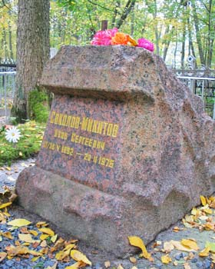
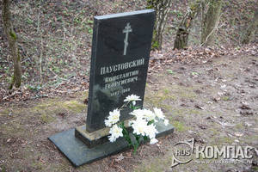
Последние годы жизни
Начиная с лета 1952 года Соколов-Микитов начинает жить в собственноручно построенном им доме в селе Карачарово Конаковского района. Здесь он пишет бо́льшую часть своих произведений.
В последние годы жизни у писателя пропало зрение, но он не сдавался – наговаривал свои слова на диктофон.
Умер Соколов-Микитов 20 февраля 1975 года в Москве. По завещанию, урна с его прахом была захоронена на Новом кладбище в Гатчине.
В последние годы жизни писатель работал над большой автобиографической эпопеей "Повесть о жизни". В 1965 был номинирован на Нобелевскую премию по литературе, но ее не получил
Мировое признание писатель получил в середине 1950-х годов. Константин Георгиевич Паустовский длительное время болел астмой, пережил несколько инфарктов. Скончался писатель 4 июля 1968 года в Москве и был похоронен на кладбище Тарусы.

Slide 17
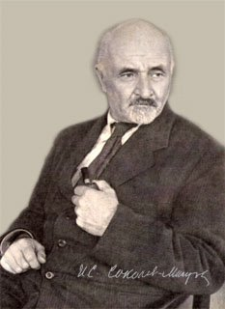
Основные достижения
Книги И. С. Соколова-Микитова - это богатый источник сведений об окружающем нас мире, от которого мы порой бываем так далеки!
Основной темой в творчестве писателя была природа.
Восход и заход солнца, лес, пороша, - обо всем этом он писал с такой любовью, что, читая его книги, нельзя не проникнуться его чувством восхищения миром живой природы.
Награждён орденом Трудового Красного знамени, орденом Ленина и Георгиевским крестом IV степени.
Творчество Константина Георгиевича Паустовского оказало значительное влияние на писателей «школы лирической прозы» — Ю. П. Казакова, В. А. Солоухина, С. Антонова, В. В. Конецкого.

Slide 18
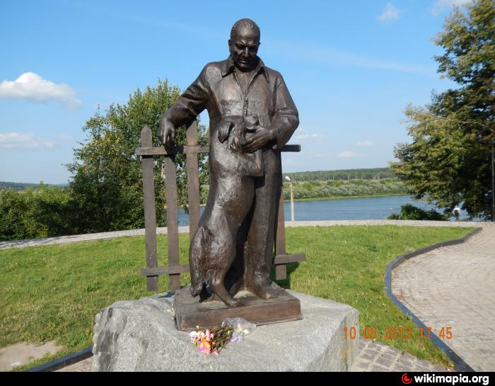
Память
В 1981 года в Карачарове в доме, где жил Соколов-Микитов, была установлена мемориальная доска.
В 2007 году в Санкт-Петербурге в доме, где тоже жил Соколов-Микитов, открыта мемориальная доска.
В 2008 году в селе Полднево Угранского района Смоленской области открыт дом-музей Ивана Сергеевича Соколова-Микитова, перевезённый из деревни Кислово.
В Смоленске — мемориальная доска на здании картиной галереи .В Москве, по улице Староалексеевская установлена мемориальная доска, где он жил.
Первым увековечиванием памяти К. Г. Паустовского в СССР стало присвоение его имени одесской массовой библиотеке № 2 — одной из старейших библиотек города.
Первый памятник К. Г. Паустовскому был открыт 1 апреля 2010 г также в Одессе, на территории Сада скульптур увековечен в образе загадочного сфинкса
24 августа 2012 года был торжественно открыт памятник Константину Паустовскому на берегу Оки в Тарусе, на которых писатель изображён со своей собакой Грозным.
Малая планета, открытая Н. С. Черных 8 сентября 1978 года в Крымской Астрофизической Обсерватории и зарегистрированная под номером 5269, названа в честь К. Г. Паустовского .
Именем писателя названы: Улица Паустовского в Москве, улицы в Петрозаводске, Одессе, Киеве, Днепропетровске, Тарусе, Таганроге, Ростове-на-Дону, Библиотека № 5 в Севастополе, Теплоход проекта 1430 в Крыму.

Slide 19
Сочинения
Кузовок (1922)
Былицы. Чижикова лавра (1926)
Морской ветер. Рассказы. Елень (1929)
Голубые дни (1926–28)
На речке Невестнице (1923–28)
Ленкорань (1934)
Пути кораблей (1934)
Летят лебеди (1936)
Северные рассказы (1939)
На пробужденной земле (1941)
Рассказы о Родине (1947)
Детство (1953)
Первая охота (1953)
На теплой земле (1954)
Листопадничек (1955)
Звуки земли (1962)
Карачаровские записи (1968)
У святых источников (1969)
Драматургия:
Наш современник (Пушкин) Поручик Лермонтов (1962) Перстенек Проза: •> Повесть о жизни (в 6 книгах) - 1. Далекие годы (1945) - 2. Беспокойная юность (1955) - 3. Начало неведомого века (1957) - 4. Время больших ожиданий (1959) - 5. Бросок на юг (1960) - 6. Книга скитаний (1963) Дым отечества Повесть о лесах Блистающие облака (1928) Золотая роза (1955) Мещерская сторона Кара-Бугаз (1932) Колхида (1933) Черное море (1935—1936 гг.) Романтики (1923) Судьба Шарля Лонсевиля Северная повесть (1937) Орест Кипренский (1937) Озерный фронт Созвездие Гончих Псов (1936) Тарас Шевченко (1939)
Романы
Блистающие облака (1928) Дым Отечества Романтики (1923) •> Сказки Артельные мужички Дремучий медведь Заботливый цветок Квакша Похождения жука-носорога Растрепанный воробей Стальное колечко Теплый хлеб
Рассказы
Австралиец со станции Пилево Акварельные краски Алмазный язык Английская бритва Аннушка Астаповские пруды Бабушкин сад Бакенщик Барсучий нос Бег времени Беглые встречи Белая ночь Белая радуга Белая церковь Белые кролики Беспокойство Бессмертное имя Бриз Бунт героев В кузове грузовой машины Вешние воды Вилла Боргезе Во глубине России

Slide 20
Викторина

Slide 21
Викторина: Попробуем ответить…
1. Как охотники называют зайчат, родившихся осенью?
А) русачками;
Б) белянками;
В) листопадничками;
Г) осенничками.
2. Где родились зайчата?
А) в лесу;
Б) на болоте;
В) на лугу;
Г) у реки.
3. Сколько зайчат родилось у старой зайчихи?
А) один;
Б) два;
В) три;
г) четыре.
4. За какими птицами побежал Листопадничек в теплые страны?
А) гусей;
Б) журавлей;
В) уток;
Г) цаплю.

Slide 22
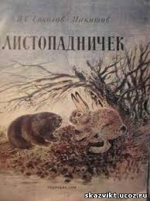
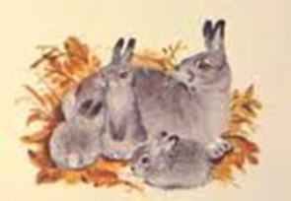
Викторина: Попробуем ответить…
5. С кем встретился зайчонок, когда бежал в теплые страны?
А) с лисой;
Б) с зайцами;
В) с бобрами;
Г) с журавлями.
6. Что делали бобры на реке?
А) купались;
Б) разбирали крышу хатки;
В) строили плотину;
Г) запасали корм на зиму.
7. Как Листопадничек попал в хатку бобров?
А) залез в окно;
Б) прошел через вход;
В) запрыгнул в хатку;
Г) влез в трубу.
8. Чем питаются маленькие бобрята?
А) молоком;
Б) травкой;
В) ивовыми ветками;
Г) берёзовыми вениками

Slide 23
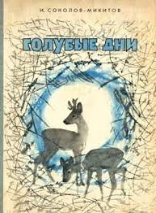
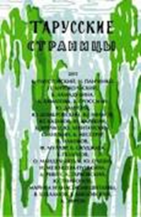
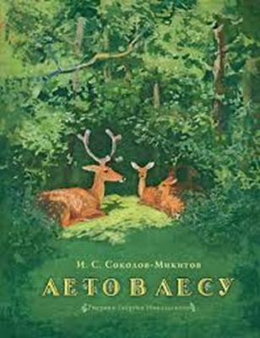

Slide 24
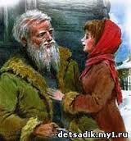
Тест по сказке К.Г. Паустовского «Стальное колечко»
1. Кто написал сказку «Стальное колечко»?
- А.Пушкин
- Г.Скребицкий
- К.Паустовский
- С.Маршак
2. Где жил дед Кузьма со своей внучкой Варюшей?
- в лесу
- в селе Переборы
- в деревне Моховое
- в деревне Кузьминки
3. Что нужно было купить Варюше в соседнем селе для деда?
- хлеб
- лекарство
- махорку
- подарок
4. Кого встретила Варюша на железнодорожной платформе?
- знакомых
- деда Кузьму
- двух матросов
- двух солдат
5. Что получила Варя в подарок от солдата?
- конфеты
- платье
- бусы
- колечко

Slide 25
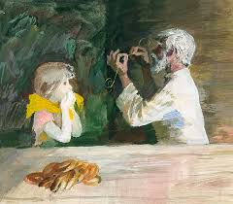
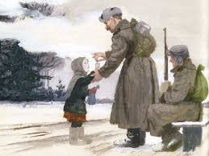
Тест по сказке К.Г. Паустовского «Стальное колечко»
6. Что стало со стальным колечком?
-Варя отдала кольцо деду.
- Кольцо пропало.
- Кольцо упало в снег.
-Кольцо Варя спрятала.
7. Что оставила Варя в том месте, где потеряла колечко?
- табличку
- флажок
- палку
-еловую ветку
8. Кто такой Сидор?
- кот
- солдат
- петух
- воробей
9. На какой палец надела колечко Варя, когда нашла его?
- на средний
- на мизинец
- на указательный
- на безымянный
10. Какие цветы увидела Варюша на заре в лесу?
- ромашки
- колокольчики
- подснежники
-ландыши

Slide 26
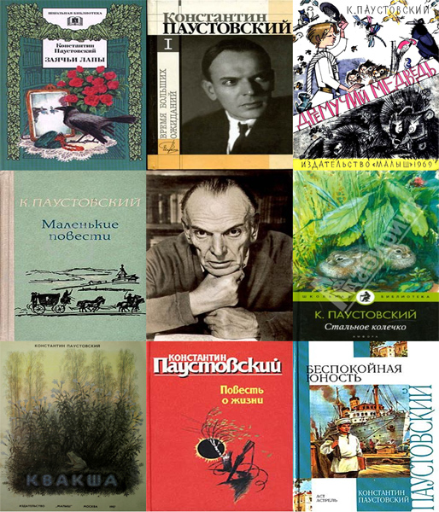
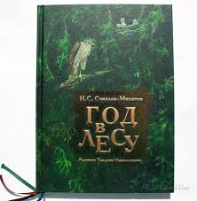
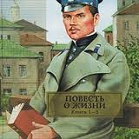

Slide 27
Спасибо за просмотр подготовила: Ешова Гульмира Жаскайратовна

